Slide 1
例1 简化电路：
1kΩ
500I
1kΩ
I
2kΩ
+
-
I
0.5I
º
º
+
+
10V
U
10V
U
_
_
º
º
加压求流法或
加流求压法
求得等效电阻
1.5kΩ
I
º
10V
+
U
_
º
注:
受控源和独立源一样可以进行电源转换。

Slide 2
例2
求下图电路开关S打开和闭合时的i1和i2。
S打开：i1=0
i
5Ω
i1
i2=i+2i
5i+5i2=10
i2=1.5(A)
2i
10V
S
5Ω
S闭合：i2=0
i2
i1=i+2i
i=10/5=2
i1=6(A)

Slide 3
例3
用回路法求含有受控电压源电路的各支路电流。
1Ω
2Ω
① 将看VCVS作独立源建立方程；
I₁
I₂
I₄
I₅
② 找出控制量和回路电流关系。
+
−
I₃
I_{a}
I_{b}
1Ω
4I_{a}-3I_{b}=2
3Ω
U₂
I_{c}
2V
+
2Ω
解：
_
①
-3I_{a}+6I_{b}-I_{c}=-3U₂
+
3U₂
–
-I_{b}+3I_{c}=3U₂
②
U₂=3(I_{b}-I_{a})
将②代入①，得
4I_{a}-3I_{b}=2
解得
I_{a}=1.19A
③
-12I_{a}+15I_{b}-I_{c}=0
I_{b}=0.92A
9I_{a}-10I_{b}+3I_{c}=0
I_{c}=-0.51A
各支路电流为：
I₁= I_{a}=1.19A, I₂= I_{a}- I_{b}=0.27A, I₃= I_{b}=0.92A,
I₄= I_{b}- I_{c}=1.43A, I₅= I_{c}=–0.52A.
校核:
1×I₁+2I₃+2I₅=2.01
( ∑U_{R 降}=∑E_{升} )
* 由于含受控源，方程的系数矩阵一般不对称。

Slide 4
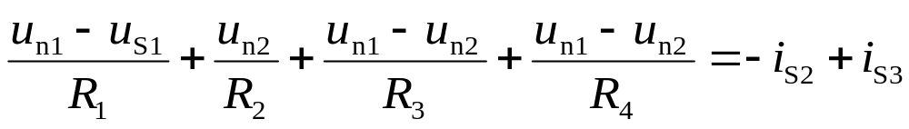
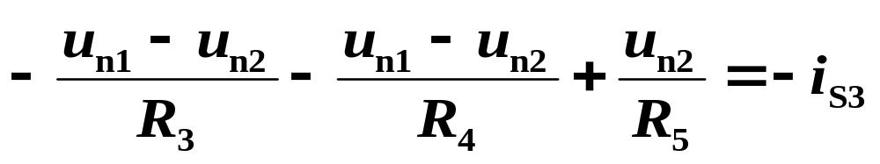
i_{S3}
例4
列写结点电压方程
i₁
u_{n1}
u_{n2}
1
i₃
R₃
2
+
R₁
i₂
i₅
u_{S1}
i_{S2}
i₄
R₄
R₅
-
R₂
0
等效电流源
整理，并记G_{k}=1/R_{k}，得
(G₁+G₂+G₃+G₄)u_{n1}-(G₃+G₄) u_{n2} = G₁ u_{S1} -i_{S2}+i_{S3}
-(G₃+G₄) u_{n1} + (G₁+G₂+G₃+G₄)u_{n2}= -i_{S3}

Slide 5
例5
4Ω
a
6Ω
R_{x}
I
(1) 计算R_{x}分别为1.2Ω、5.2Ω时的I；
6Ω
4Ω
b
(2) R_{x}为何值时，其上获最大功率?
10V
+
–
解：
保留R_{x}支路，将其余一端口网络化为戴维南等效电路：
a
I
a
4Ω
+
6Ω
U₁
R_{x}
I
–
R_{i}
6Ω
4Ω
R_{x}
+
+
U₂
b
U_{oc}
–
10V
–
+
–
b

Slide 6
(1) 求开路电压
U_{oc} = U₁ + U₂
= -10×4/(4+6)+10 × 6/(4+6)
= -4+6=2V
a
4Ω
+
6Ω
+
U₁
–
U_{oc}
6Ω
4Ω
+
-
I
U₂
b
a
–
10V
+
–
R_{i}
R_{x}
+
(2) 求等效电阻R_{i}
a
U_{oc}
4Ω
6Ω
–
R_{i}
b
6Ω
4Ω
(3) R_{x} =1.2Ω时，
I= U_{oc} /(R_{i} + R_{x}) =0.333A
R_{x} =5.2Ω时，
I= U_{oc} /(R_{i} + R_{x}) =0.2A
b
R_{x} = R_{i} =4.8Ω时，其上获最大功率。
R_{i}=4//6+6//4=4.8Ω

Slide 7
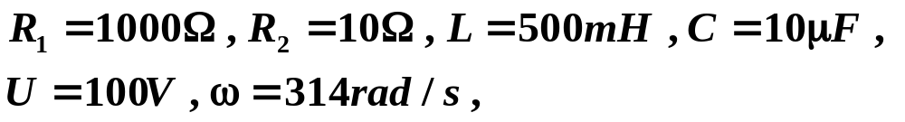



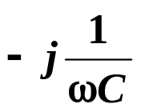



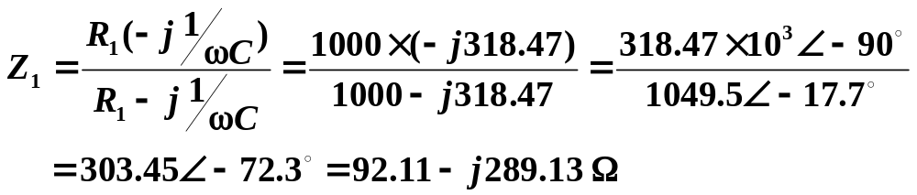

例6 已知:
求:各支路电流。
i₂
R₁
R₁
i₁
i₃
C
+
R₂
+
R₂
u
Z₂
_
L
Z₁
_
解：画出电路的相量模型

Slide 8
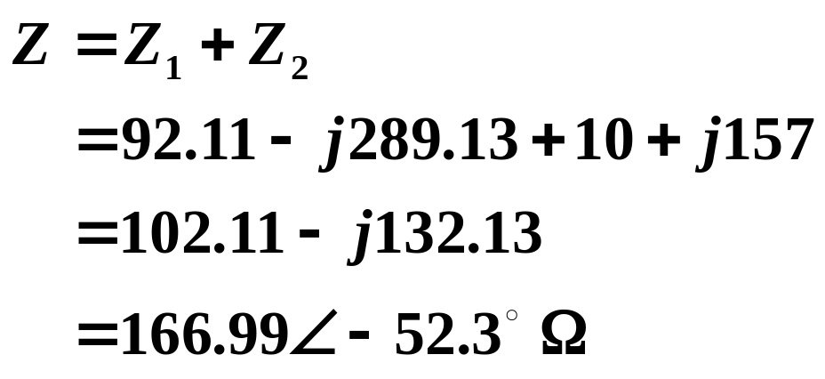
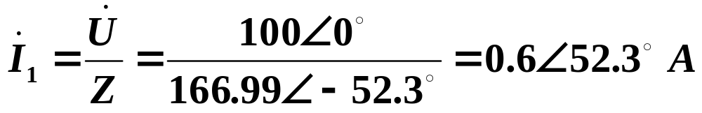
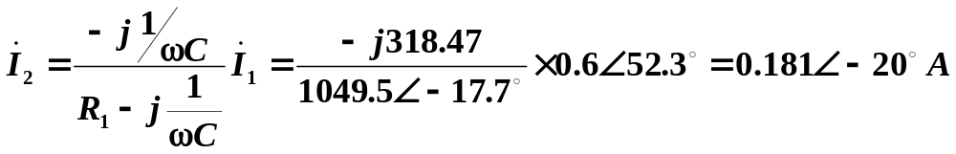
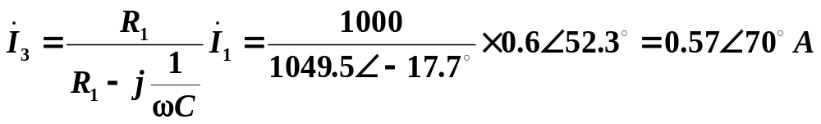
R₁
+
R₂
Z₁
Z₂
_

Slide 9
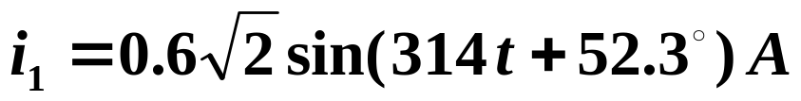
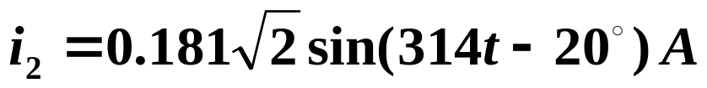
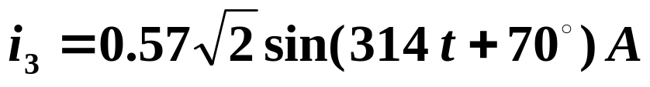
瞬时值表达式为：
解毕！

Slide 10
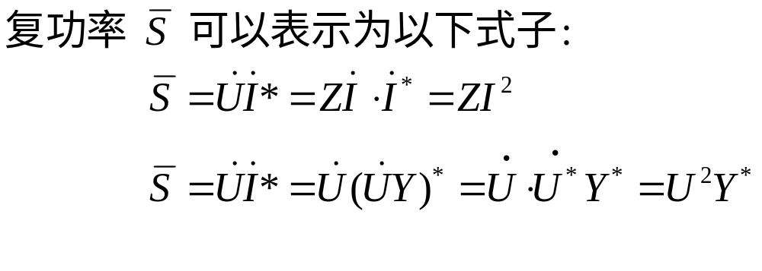
功率
P=UI COSΦ 有功功率，单位：W
Q=UI SIN Φ无功功率，单位：var
S=UI 视在功率，单位：VA

Slide 11
最大功率传输：
负载上获得最大功率的条件是：
R_{L}= R _{i}
Z_{L}= Z _{i}*，即
X_{L} =-X_{i}
功率的测量

Slide 12




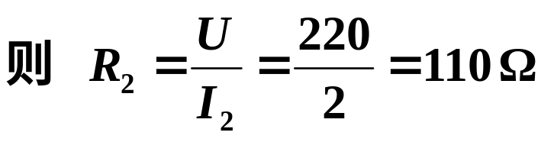


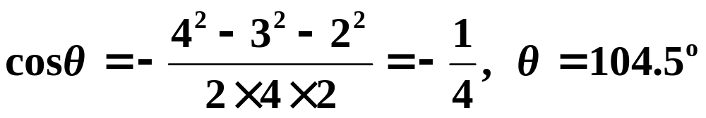


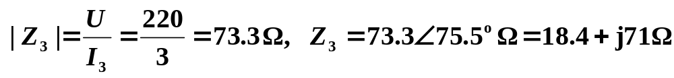
例６‘
已知：U=220V，f=50HZ，电流表A₁的读数为4A, A₂的读数为2A，A₃的读数为3A，Z₃为感性负载。试求：R₂和Z₃。
A₁
+
A₂
A₃
R₂
Z₃
–
解：设Z₃ =|Z₃|∠ϕ ₃
求Z3. 方法一： 画相量图。以电压为参考相量
根据余弦定理：
4²= 3²+ 2²–2×3×2×cosθ
2
ϕ₃
θ
3
4

Slide 13

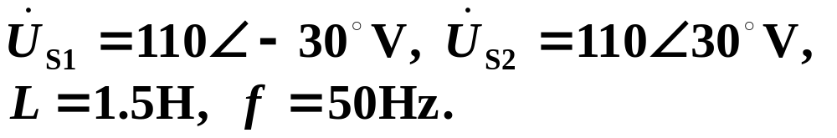
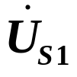
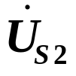
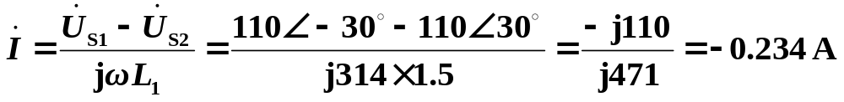
例６“
L
已知：
+
+
试求：两个电源各自发出的有功功率
和无功功率。
–
–
解：
电压源U_{s1}
电压源U_{s2}

Slide 14

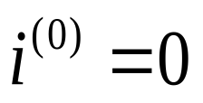
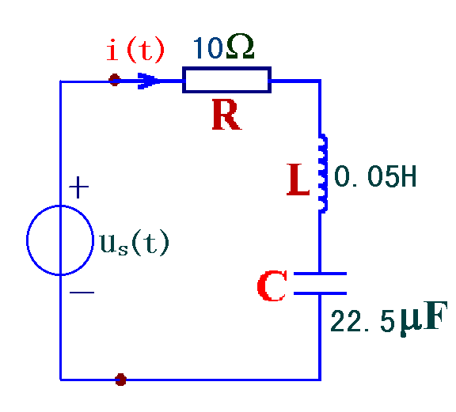
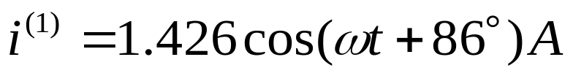
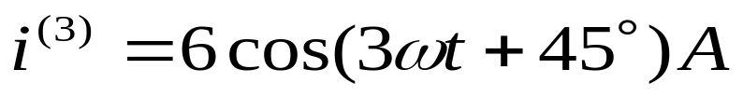
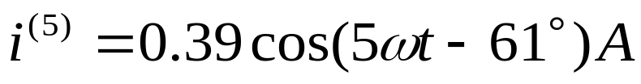
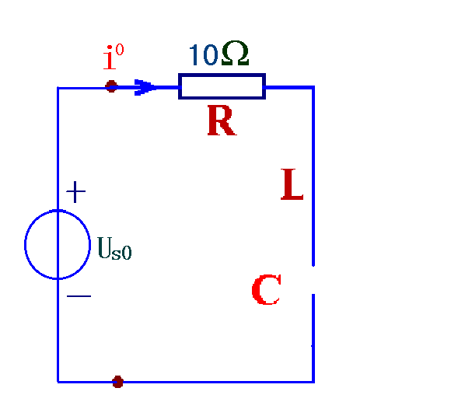
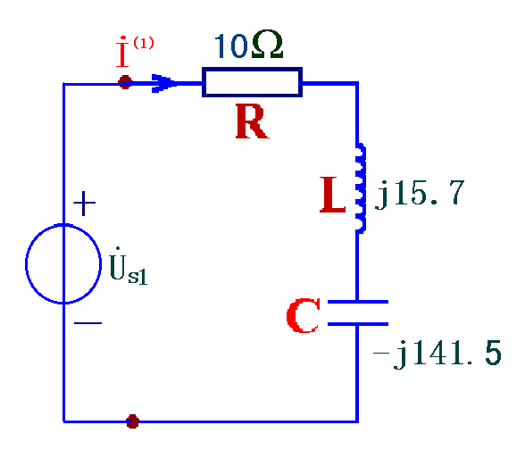
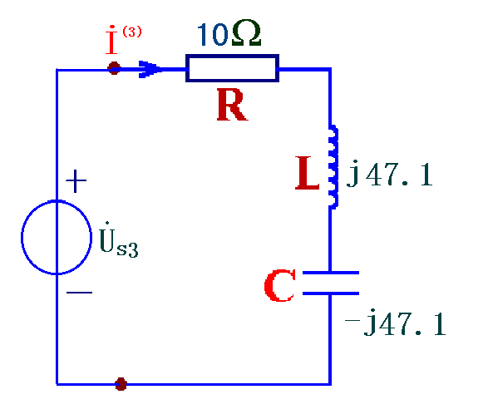
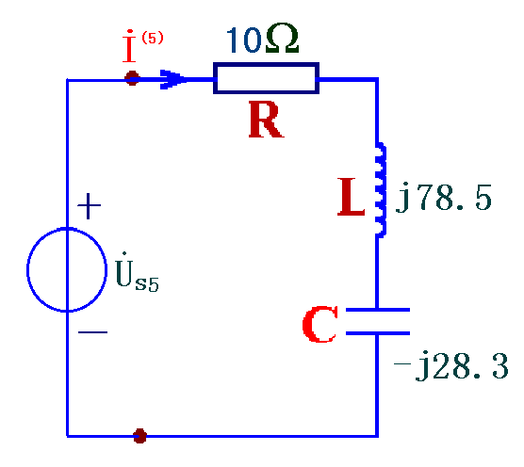

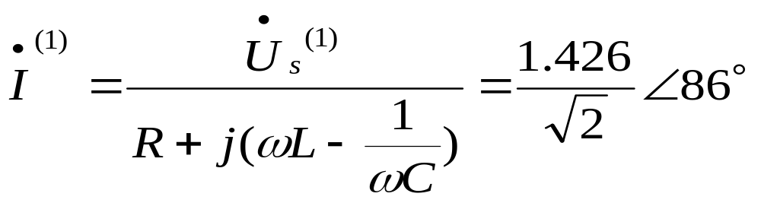
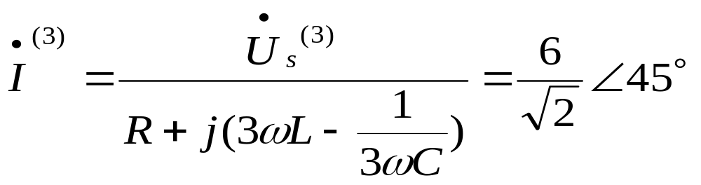
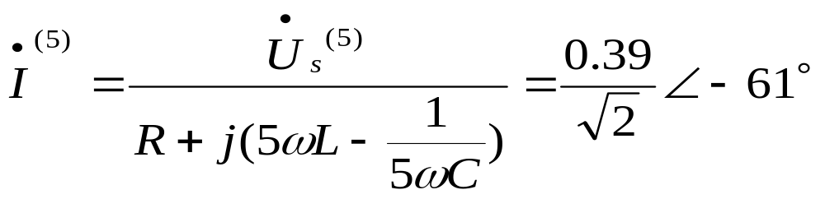
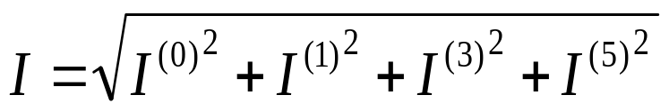

例７ 图示电路中
,f=50Hz，求i(t)和电流有效值I。
解：
直流分量作用：
基波分量作用：
3次谐波作用：
5次谐波作用：
由叠加定理，有：
电流有效值为：

Slide 15

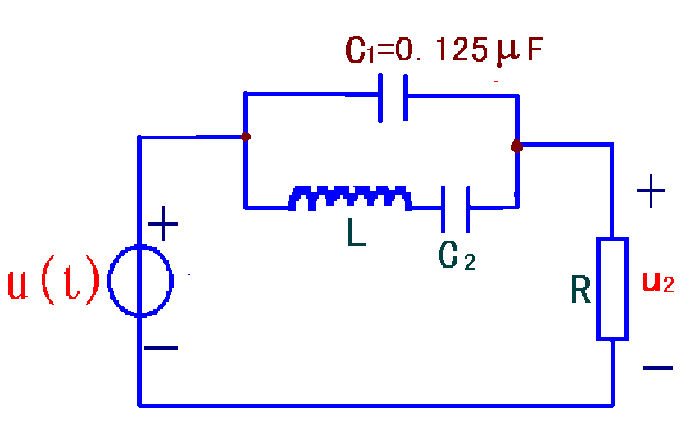
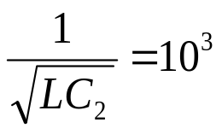
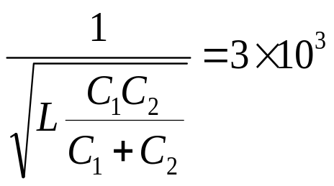


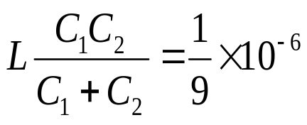

例８ 图示电路中，已知激励电压：
现欲使响应
求L和C₂。
解：
依题意要求，应
（1）L与C₂串联—短路，有
（2）L、C₂与C₁并联—开路，
有
即：

Slide 16





例９
A
Z_{l}
a
求线电流．
_
+
Z
Z
+
_
_
Z
C
+
B
Z_{l}
c
b
Z_{l}
A
a
+
Z_{l}
Z/3
–
N
n

Slide 17


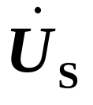
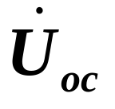

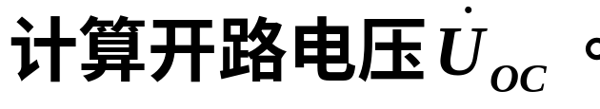

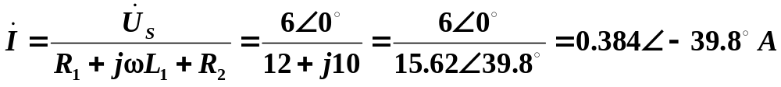
例10 已知:
求其戴维南等效电路。
M
R₁
L₁
L₂
Z1
•
•
–
+
+
+
+
+
R₂
_
–
_
_

Slide 18

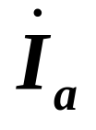
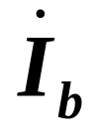
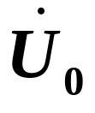
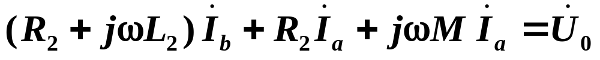
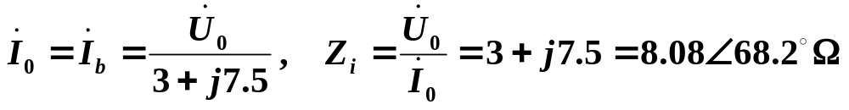
求内阻：Zi
M
R₁
L₁
L₂
•
•
+
R₂
_
（1）加压求流：列回路电流方程

Slide 19
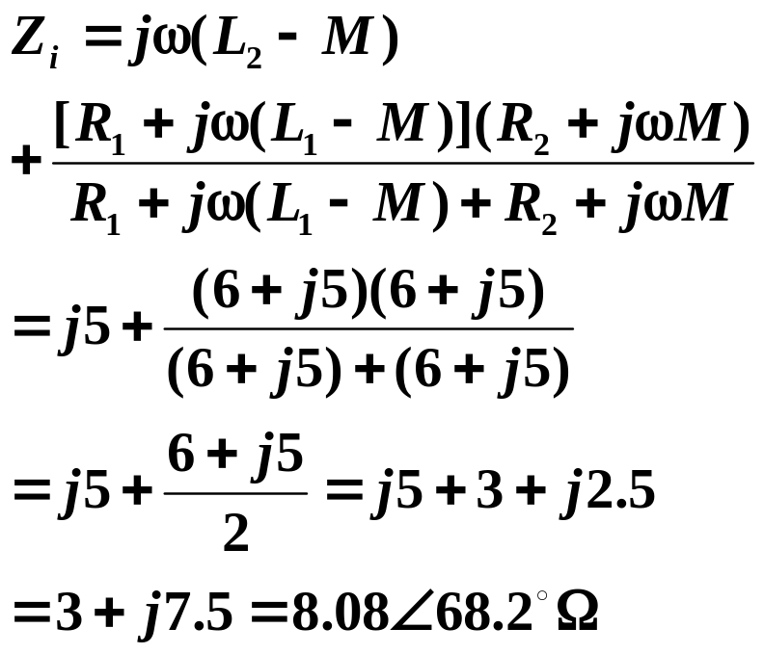



（2）去耦等效：
M
R₁
•
L₁
L₂
•
R₂
R₁
R₂

Slide 20

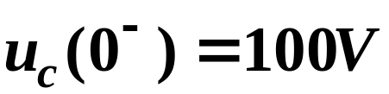

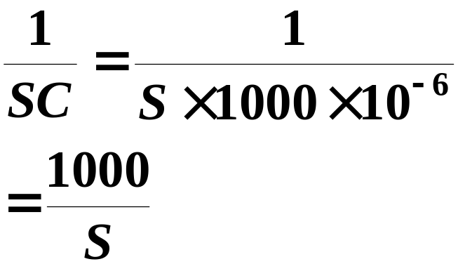
例11
30Ω
0.1H
i
-
L
u
10Ω
c
1000μF
+
(2)画运算电路
200V
0.5 V
30
0.1s
I
(S)
I
(S)
L
2
1000/S
10
200/S V
100/S V

Slide 21
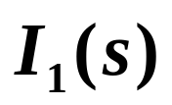





0.5 V
30
0.1s
I
(S)
I
(S)
L
2
1000/S
10
200/S V
100/S V

Slide 22





(4)反变换求原函数

Slide 23






Slide 24




0.5 V
30
0.1s
I
(S)
I
(S)
L
U_{L}(S)
2
1000/S
10
200/S V
100/S V
求U_{L}(S)
?

